Slide 1
Person-centered: Rogers
اگر شرایط خاصی وجود داشته باشد، در این صورت فرایندی روی خواهد داد. اگر این فرایند روی دهد در این صورت نتایجی را می توان انتظار داشت.
اگر درمانگر همخوان باشد و به درمانجو توجه مثبت نامشروط و همدلی واقعی را انتقال دهد، در این صورت تغییر درمانی روی خواهد داد؛ اگر تغییر درمانی روی دهد، در این صورت، درمانجو خودپذیری بیشتر، اعتماد بیشتر به خود، همخوانی بیشتر، دفاعی بودن کمتر، گشودگی به تجربه بیشتر و غیره را تجربه خواهد کرد.

Slide 2
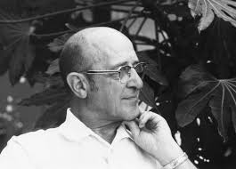
فرض ها
همخوانی (congruence): یعنی واقعی یا اصیل بودن، بودن به صورتی که فرد واقعا هست.
گوش دادن همدلانه(empathic listening): زیستن موقتی در زندگی فردی دیگر، و حرکت کردن در آن، با ظرافت و بودن قضاوت
توجه مثبت نامشروط(unconditional positive regard): نگرش بدون انحصار طلبی، بدون ارزیابی و بدون قید و شرط

Slide 3
فرض ها
زمانی که افراد آسیب پذیر با درمانگری تماس می گیرد که همخوان است و با توجه مثبت نامشروط و همدلی با آنها برخورد می کند، فرایند تغییر شخصیت آغاز می شود.
این فرایند تغییر شخصیت از حالت دفاعی شدید، یا عدم تمایل به صحبت کردن درباره خود، تا مرحله نهایی که درمانجویان درمانگر خودشان می شوند و می توانند خارج از جلسه درمانی به رشد روانی ادامه دهند، نوسان دارد.
نتایج اساسی مشاوره درمانجومدار، درمانجویانی هستند که به تجربیات گشوده اند و نیازی ندارند دفاعی باشند.

Slide 4
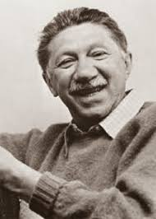
نظریه انگیزش
رویکرد کل نگر به انگیزش
پیچیدگی انگیزش
افراد مرتبا به وسیله یک نیاز یا نیاز دیگر برانگیخته می شوند.
همه افراد در هر جایی به وسیله نیازهای اساسی یکسانی برانگیخته می شوند.
نیازها می توانند به صورت سلسله مراتبی ترتیب یابند.

Slide 5
Hierarchy of needs
نیازهای سطح پایین باید قبل از این که نیازهای سطح بالاتر برانگیخته شوند، ارضا یا حداقل نسبتا ارضا شده باشند. نیازها می توانند در یک سلسله مراتب ترتیب یابند. نیازهای سطح پایین بر نیازهای سطح بالا چیرگی دارند.
نیازهای هنرشناختی
نیازهای شناختی
نیازهای روان رنجو

Slide 6
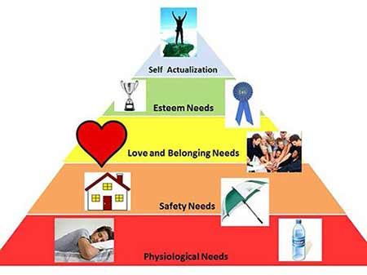
Hierarchy of needs

Slide 7
محروم شده از نیازها
نیازهای فیزیولوژیک: سودء تغذیه، خستگی، فقدان انرژی
نیاز ایمنی: ترس، ناامنی، وحشت
نیاز محبت: دفاعی بودن، پرخاشگری بیش از حد، عدم جرات ورزی
نیاز احترام: خوناباروری، خودخوار شماری، فقدان اعتماد به نفس
نیاز خودشکوفایی(فراآسیب): فقدان ارزش ها، فقدان شکوفایی، بی معنایی

Slide 8
خودشکوفایی
افراد خودشکوفا با حقایق جاودانی یا ارزش های B برانگیخته می شوند. این ارزش های هستی بیانگر سلامت روانی هستند و با نیازهای کمبود که افراد غیر شکوفا را برانگیخته می کند، مغایر هستند.
ملاک های خودشکوفایی:
رها بودن از آسیب روانی
پشت سر گذاشتن سلسله مراتب نیازها
برخوردار بودن از ارزش های هستی
افراد خودشکوفا نیازهای خود را برای رشد کردن، پرورش یافتن، و تبدیل شدن به آنچه قادر به شدن هستند برآورده می سازند.

